Slide 1
正则表达式
形式语言与自动机
Formal Languages and Automata Theory
计算机科学与技术学院
哈尔滨工业大学（深圳）
汤步洲

Slide 2
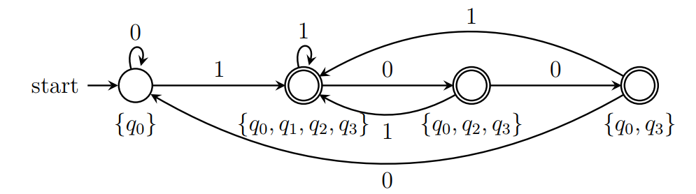
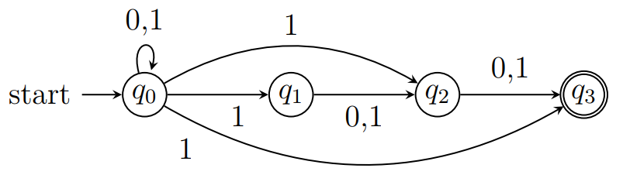
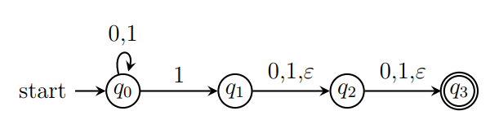
课程回顾
DFA, NFA, ε-NFA在表示语言的能力上是等价的
相互之间的转换关系
DFA
转换
NFA
ε-NFA
简化
DFA所接受的语言是正则语言
Notes:
在前面我们学习三种有穷自动机，我们通过构造法证明了它们之间的等价性。（箭头可看作识别的方向，xx识别xx所表示的语言）
任何一个NFA都可以不使用非确定性去模拟一个DFA，所以任何DFA所能表示的语言都能被NFA所表示。
任何NFA表示的语言，都可以通过子集构造法构造一个等价的DFA, 所以其语言可以被一个DFA表示识别。
类似的，
Epsilon-NFA可以不使用非确定性、空转移去模拟任何一个DFA，所以任何DFA所能表示的语言都能被epsilon-NFA所表示。
任何epsilon-NFA表示的语言，都可以通过子集构造法构造一个等价的DFA, 所以其语言可以被一个DFA表示识别。

Slide 3
内容大纲
正则表达式
正则表达式的递归定义
正则表达式的示例
有穷自动机和正则表达式
由自动机到正则表达式
由正则表达式到自动机
正则表达式的代数定律

Slide 4
内容大纲
正则表达式
正则表达式的递归定义
正则表达式的示例
有穷自动机和正则表达式
由自动机到正则表达式
由正则表达式到自动机
正则表达式的代数定律

Slide 5
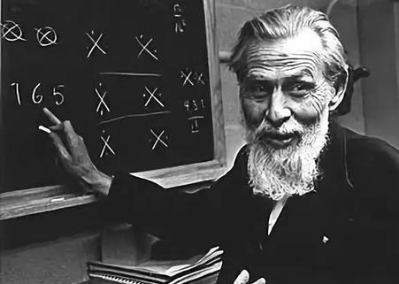
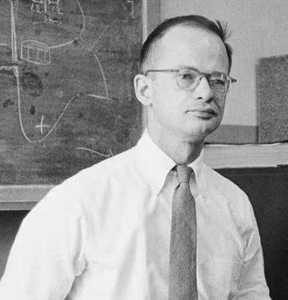
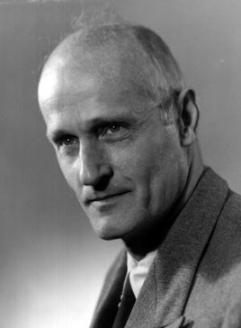
正则表达式的起源
正则表达式的“鼻祖”或许可一直追溯到科学家对人类神经系统工作原理的早期研究。美国新泽西州的Warren McCulloch和出生在美国底特律的Walter Pitts这两位神经生理方面的科学家，研究出了一种用数学方式来描述神经网络的新方法。
在1951 年,一位名叫Stephen Kleene（师从Alonzo Church ）的数学科学家，他在Warren McCulloch和Walter Pitts早期工作的基础之上，发表了一篇题目是《神经网事件的表示法》的论文，利用称之为正则集合的数学符号来描述此模型，引入了正则表达式的概念。
沃伦·麦卡洛克
神经学家，计算神经科学的开创者之一
沃尔特·皮茨
数学家，与麦卡洛克一起研究出世界上第一个神经元网络模型
斯蒂芬·科尔·克莱因
数学家，他的递归论研究有助于奠定理论计算机科学的基础

Slide 6



正则表达式的发展
之后一段时间，人们发现可以将正则表达式应用于其他方面。Ken Thompson就把这一成果应用于计算搜索算法的一些早期研究，Ken Thompson是 Unix的主要发明人，也就是大名鼎鼎的Unix之父。自此以后，正则表达式被广泛地应用到各种UNIX或类似于UNIX的工具中，如大家熟知的Perl。
不仅众多UNIX工具支持正则表达式，近二十年来，在WINDOWS的阵营下，正则表达式的思想和应用在大部分 Windows 开发者工具包中得到支持和嵌入应用。
主流操作系统（*nix[Linux, Unix等]、Windows、HP、BeOS等）、主流的开发语言（Delphi、Scala、PHP、C#、Java、C++、Objective-c、Swift、VB、Javascript、Ruby以及Python等）、数以亿万计的各种应用软件中，都可以看到正则表达式优美的舞姿。

Slide 7
正则表达式
有穷自动机
通过抽象机器装置扫描和接受字符串识别（表示）正则语言
正则表达式
通过代数式表示或产生正则语言，便于正则语言的计算机处理
正则表达式所表示的语言与正则语言等价
应用广泛
grep工具
Vim文本编辑器
各种程序设计语言（比如, Perl, Python）

Slide 8
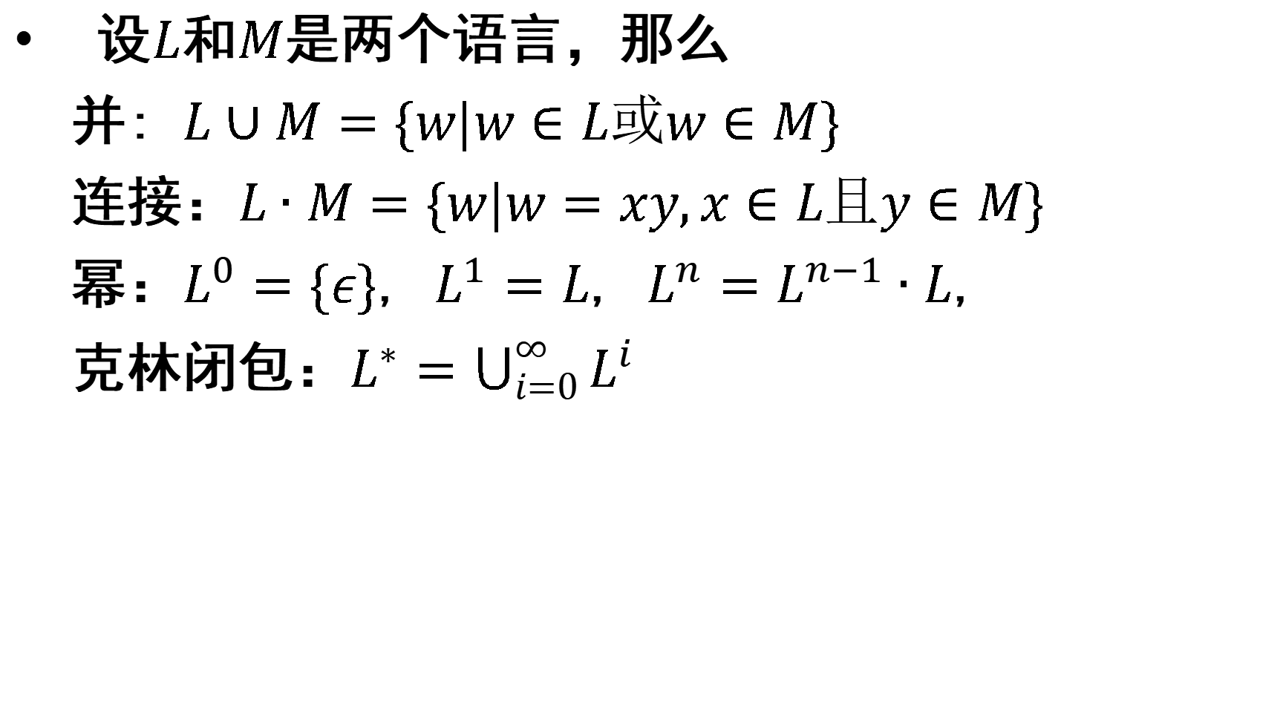
语言运算
设$L$和$M$是两个语言，那么
并: $L∪M=\{w|w∈L或w∈M\}$
连接：$L∙M=\{w|w=xy,x∈L且y∈M\}$
幂：$L^{0}=\{ε\}$, $L^{1}=L$, $L^{n}=L^{n−1}∙L$,
克林闭包：$L^{∗}=\bigcup_{i=0}^{∞}{L^{i}}$
Notes:
我们先来看下语言的运算。
其实语言就是一个字符串的集合。

Slide 9
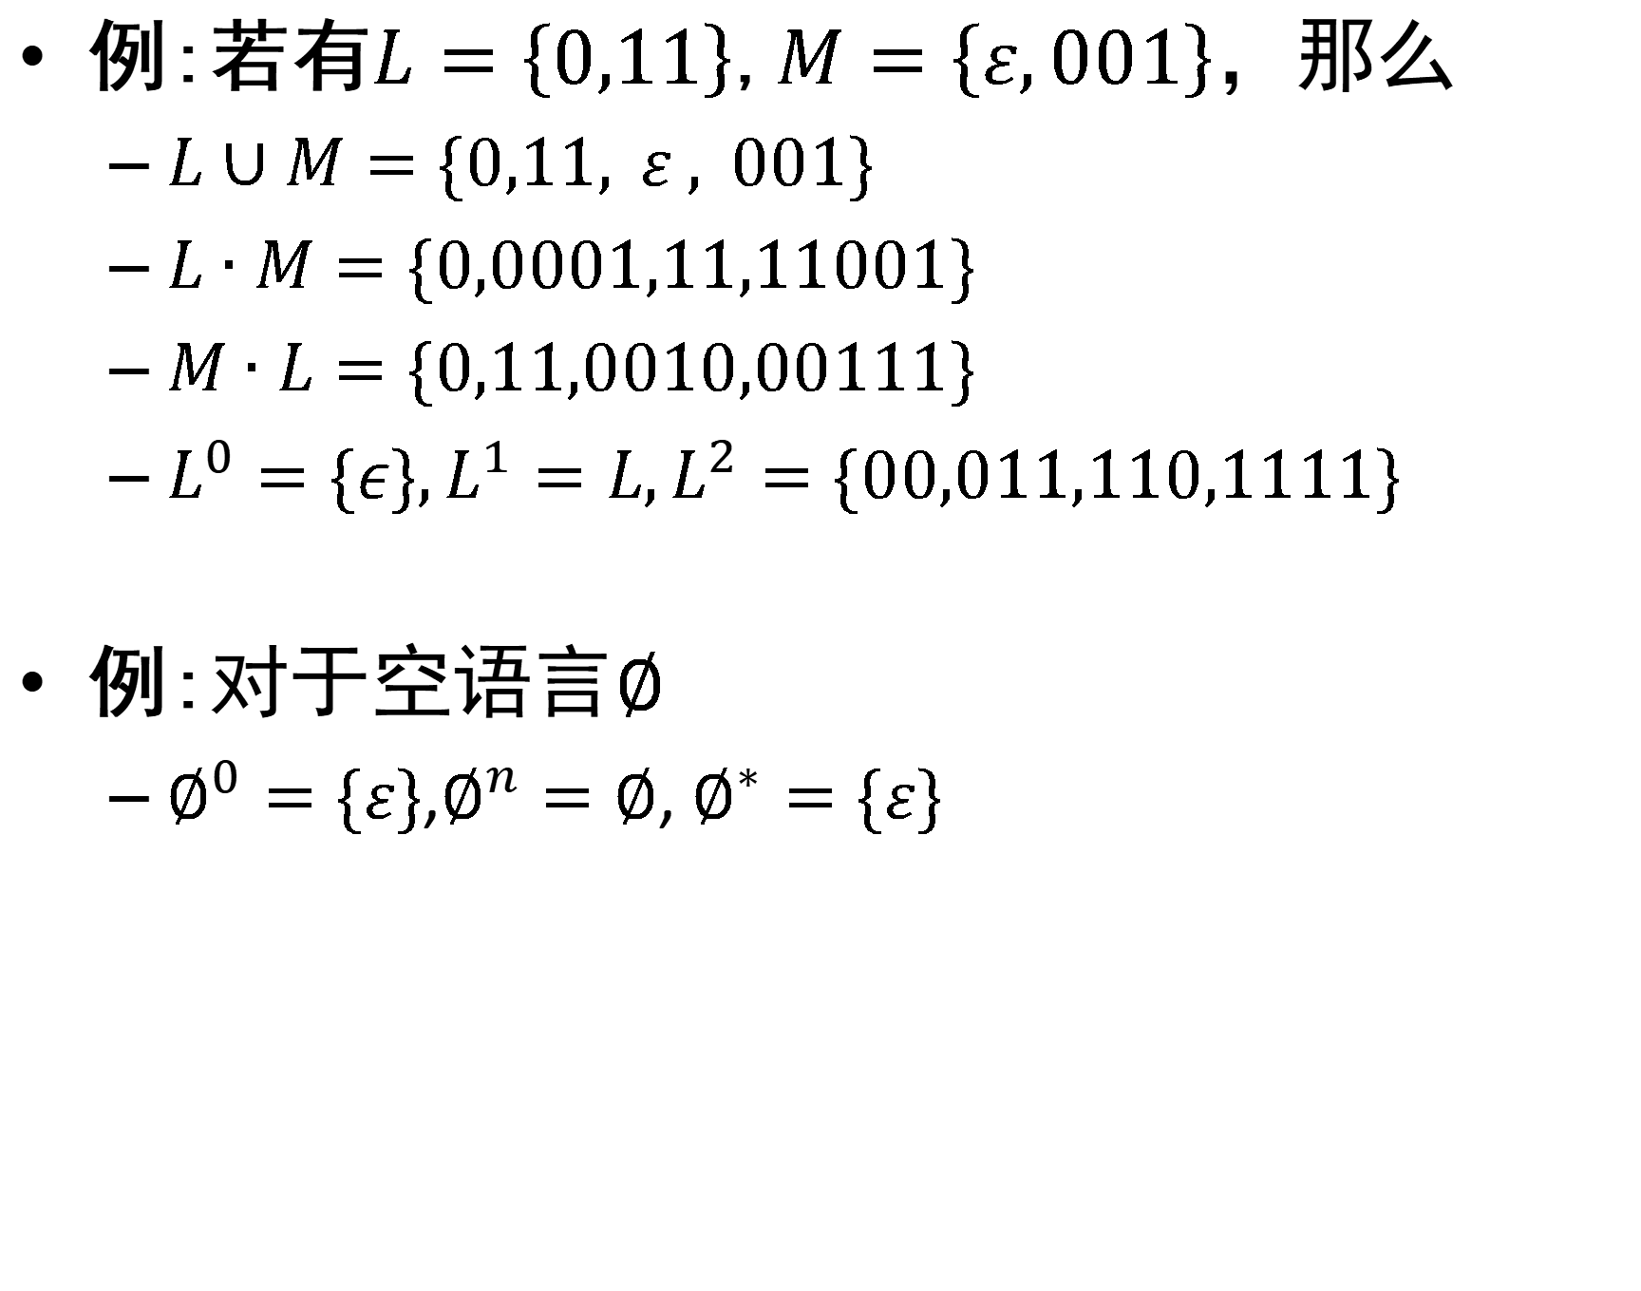
例子
例:若有$L=\left\{0,11\right\}$,$M=\left\{ε,001\right\}，$那么
$L∪M=\{0,11, ε , 001\}$
$L∙M=\{0,0001,11,11001\}$
$M∙L=\{0,11,0010,00111\}$
$L^{0}=\{ε\},L^{1}=L,L^{2}=\{00,011,110,1111\}$
例:对于空语言$∅$
$∅^{0}=\{ε\}$,$∅^{n}=∅$, $∅^{∗}=\{ε\}$

Slide 10
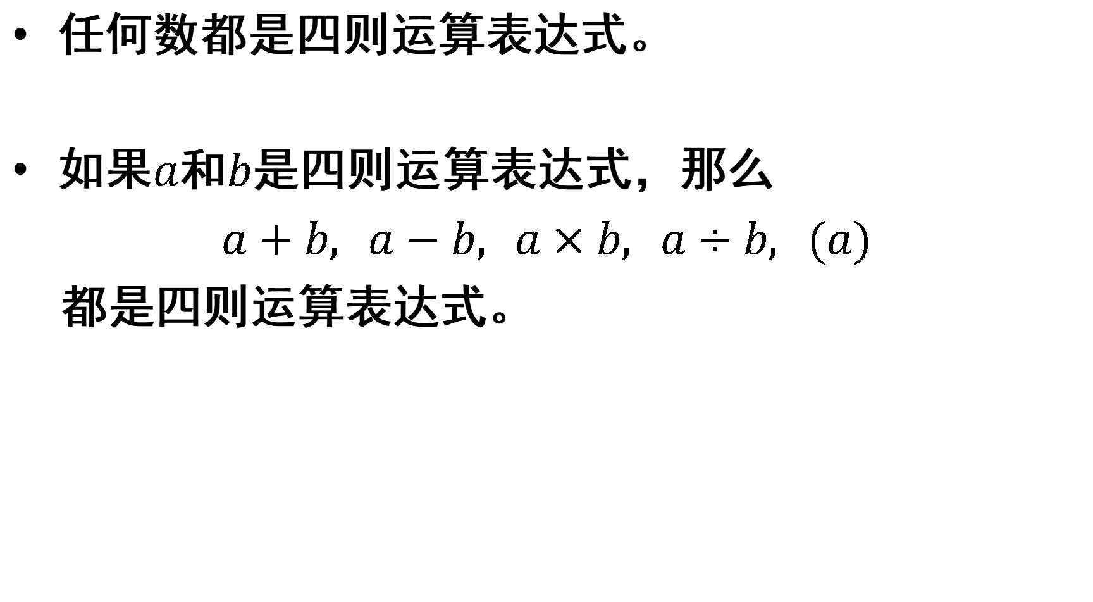
四则运算的递归定义
任何数都是四则运算表达式。
如果$a$和$b$是四则运算表达式，那么
$a+b, a−b, a×b, a÷b, (a)$
都是四则运算表达式。
Notes:
在给出正则表达式的形式定义，我们先来看下我们所熟悉的四则运算的递归定义。
首先，任何数都可以看作是四则运算表达式。
如果a和b是四则运算表达式，那么xxx

Slide 11
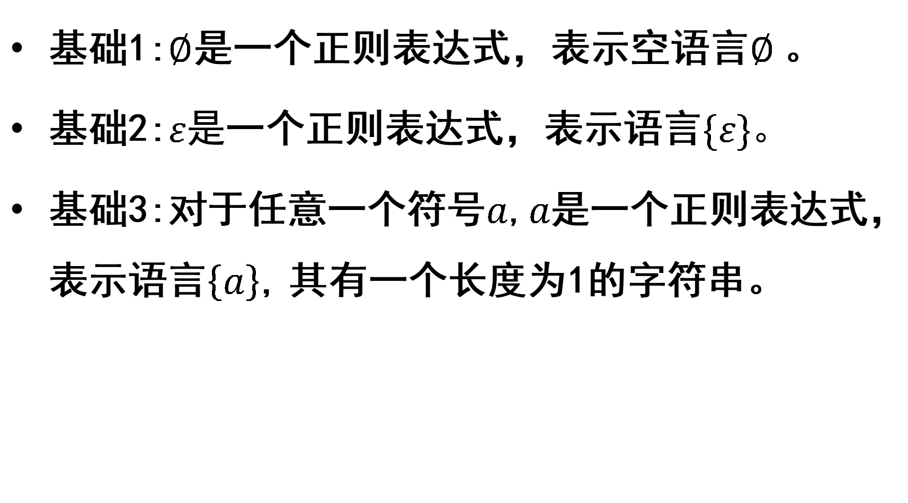
正则表达式的递归定义
基础1:$∅$是一个正则表达式，表示空语言$∅$。
基础2:$ε是$一个正则表达式，表示语言$\{ε\}。$
基础3:对于任意一个符号$a$,$a$是一个正则表达式，表示语言$\left\{a\right\}$，其有一个长度为1的字符串。

Slide 12
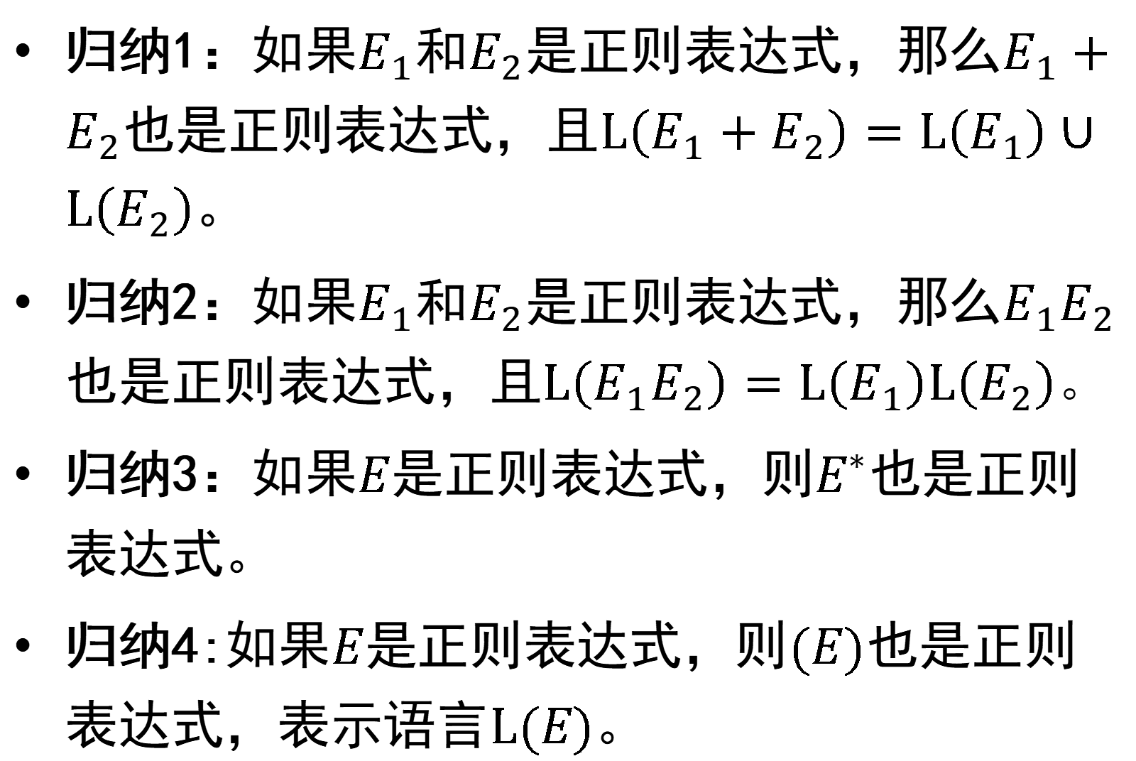
正则表达式的递归定义
归纳1：如果$E_{1}$和$E_{2}$是正则表达式，那么$E_{1}+E_{2}$也是正则表达式，且$L\left(E_{1}+E_{2}\right)=L\left(E_{1}\right)∪L\left(E_{2}\right)。$
归纳2：如果$E_{1}$和$E_{2}$是正则表达式，那么$E_{1}E_{2}$也是正则表达式，且$L\left(E_{1}E_{2}\right)=L\left(E_{1}\right)L\left(E_{2}\right)。$
归纳3：如果$E$是正则表达式，则$E^{∗}$也是正则表达式。
归纳4:如果$E$是正则表达式，则$(E)$也是正则表达式，表示语言$L(E)$。

Slide 13
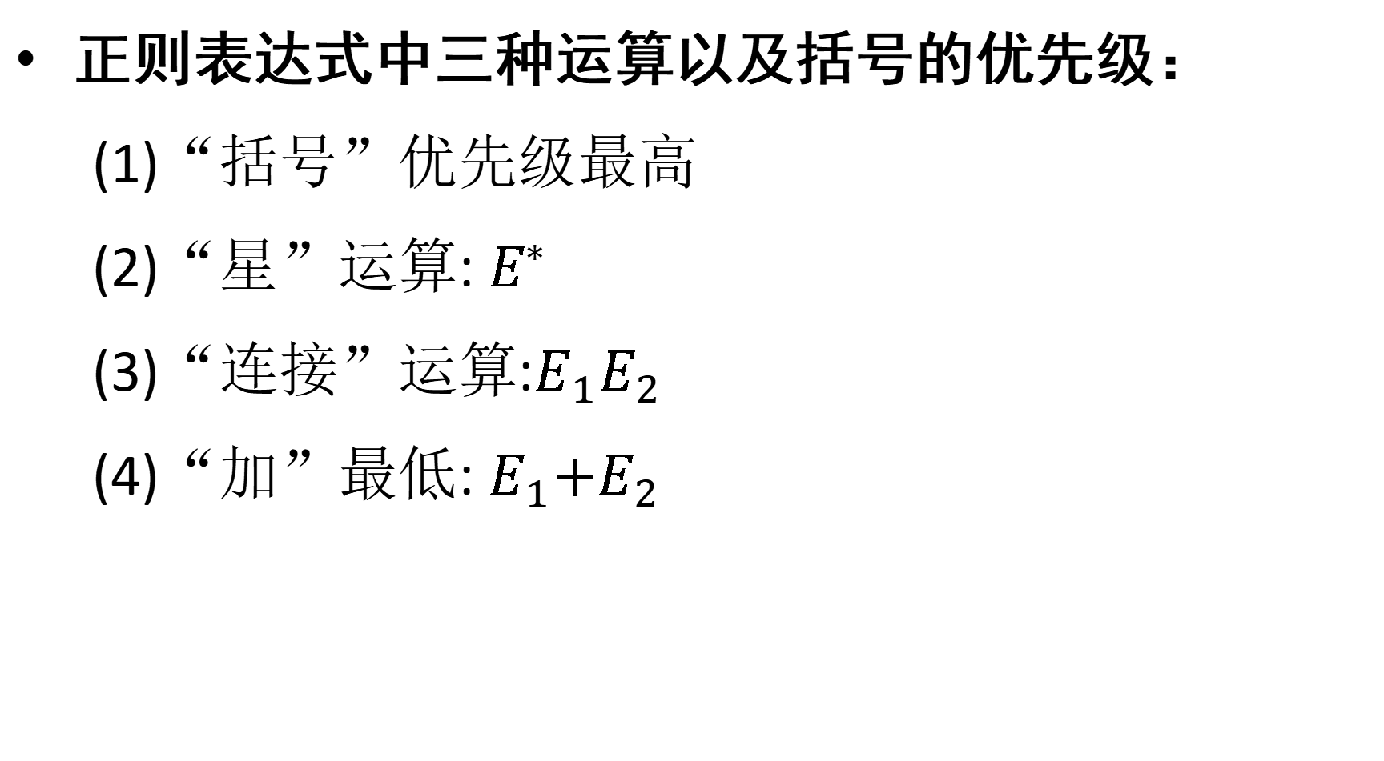
运算符的优先级
正则表达式中三种运算以及括号的优先级：
(1)“括号”优先级最高
(2)“星”运算: $E^{∗}$
(3)“连接”运算:$E_{1}E_{2}$
(4)“加”最低: $E_{1}{+E}_{2}$
括号 ( )
“星” *
“连接” (⋅一般省略)
“加” +
高
低
Notes:
正则表达式的三种运算：“加”（+），“连接”（.一般省略）和“星”（*）

Slide 14

运算符的优先级
例: $1 + 01^{∗} = 1 + \left(0\left(1^{∗}\right)\right)$
$$\left(1^{∗}\right)=\left\{ε,1,11,111,111,…\right\}$$
$$0\left(1^{∗}\right)=\{0,01,011,0111,…\}$$
$$1 + \left(0\left(1^{∗}\right)\right)=\{1,0,01,011,0111,…\}$$
括号 ( )
“星” *
“连接” (⋅一般省略)
“加” +
高
低

Slide 15

主观题
10分
给出正则表达式(a+b)*(a+bb)定义的语言（用集合形式）
作答

Slide 16
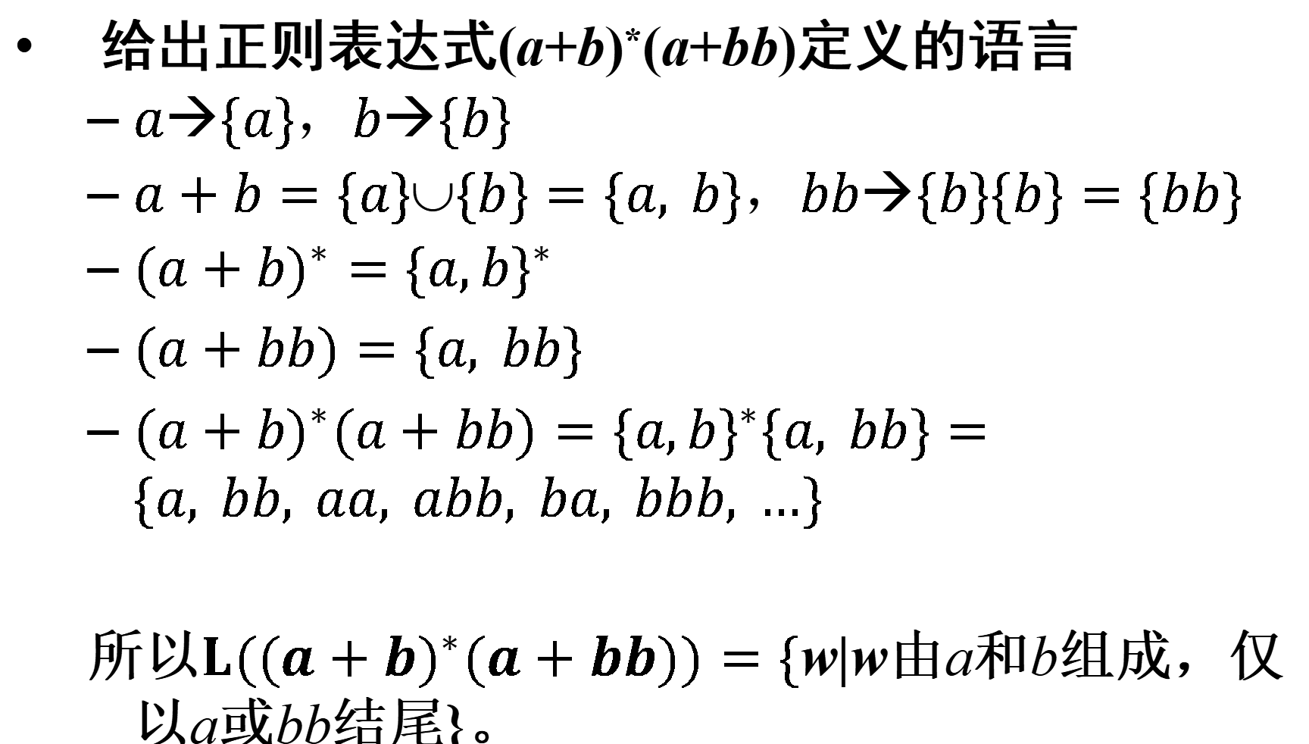
正则表达式示例
给出正则表达式(a+b)*(a+bb)定义的语言
$a→\{a\}，b→\{b\}$
$a+b=\{a\}\{b\}=\{a, b\}，bb→\{b\}\{b\}=\{bb\}$
${(a+b)}^{∗}={\{a,b\}}^{∗}$
$(a+bb)=\{a, bb\}$
${(a+b)}^{∗}(a+bb)={\{a,b\}}^{∗}\{a, bb\}=\{a, bb, aa, abb, ba, bbb, …\}$
所以$L({(a+b)}^{∗}(a+bb))=\{$w|w由a和b组成，仅以a或bb结尾}。

Slide 17

运算的若干化简规则
(ε+E)*=(ε+E)⁺=E*
$E_{1}$+$E_{1}E_{2}$*=$E_{1}E_{2}\text{∗}$
$∅E_{1}$=$E_{1}∅=∅$（零元）
$∅+E_{1}$= $E_{1}+∅=E_{1}$（单位元）

Slide 18
内容大纲
正则表达式
正则表达式的递归定义
正则表达式的示例
有穷自动机和正则表达式
由自动机到正则表达式
由正则表达式到自动机
正则表达式的代数定律

Slide 19
有穷自动机和正则表达式
DFA, NFA, ε-NFA和正则表达式在表示语言的能力上是等价的
相互之间的转换关系
DFA
正则表达式
转换
NFA
ε-NFA
简化
对于一个DFA所能识别的语言，都存在一个正则表达式表示它。
Notes:
在前面我们学习三种有穷自动机，我们通过构造法证明了它们之间的等价性。（箭头可看作识别的方向，xx识别xx所表示的语言）
任何一个NFA都可以不使用非确定性去模拟一个DFA，所以任何DFA所能表示的语言都能被NFA所表示。
任何NFA表示的语言，都可以通过子集构造法构造一个等价的DFA, 所以其语言可以被一个DFA表示识别。
类似的，
Epsilon-NFA可以不使用非确定性、空转移去模拟任何一个DFA，所以任何DFA所能表示的语言都能被epsilon-NFA所表示。
任何epsilon-NFA表示的语言，都可以通过子集构造法构造一个等价的DFA, 所以其语言可以被一个DFA表示识别。

Slide 20
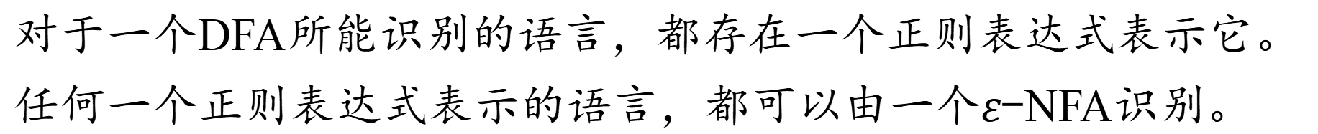
有穷自动机和正则表达式
DFA, NFA, ε-NFA和正则表达式在表示语言的能力上是等价的
相互之间的转换关系
DFA
正则表达式
转换
NFA
ε-NFA
简化
对于一个DFA所能识别的语言，都存在一个正则表达式表示它。
任何一个正则表达式表示的语言，都可以由一个$ε$-NFA识别。
Notes:
在前面我们学习三种有穷自动机，我们通过构造法证明了它们之间的等价性。（箭头可看作识别的方向，xx识别xx所表示的语言）
任何一个NFA都可以不使用非确定性去模拟一个DFA，所以任何DFA所能表示的语言都能被NFA所表示。
任何NFA表示的语言，都可以通过子集构造法构造一个等价的DFA, 所以其语言可以被一个DFA表示识别。
类似的，
Epsilon-NFA可以不使用非确定性、空转移去模拟任何一个DFA，所以任何DFA所能表示的语言都能被epsilon-NFA所表示。
任何epsilon-NFA表示的语言，都可以通过子集构造法构造一个等价的DFA, 所以其语言可以被一个DFA表示识别。

Slide 21
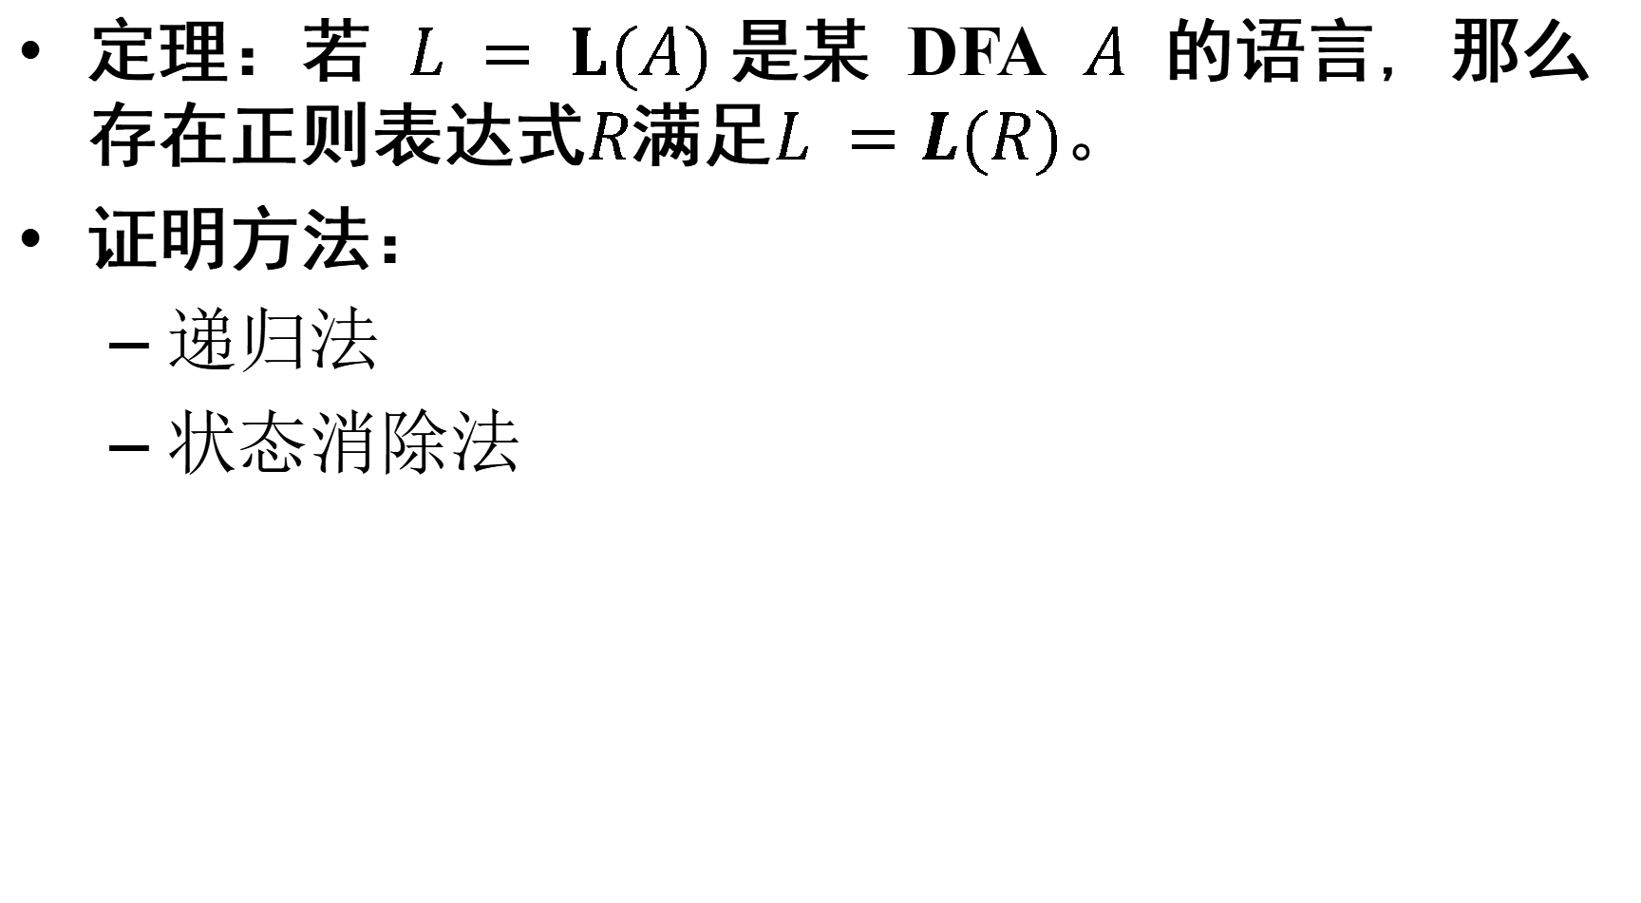
DFA到正则表达式
定理：若 $L = L(A)$是某 DFA $A$ 的语言, 那么存在正则表达式$R$满足$L =L(R)。$
证明方法：
递归法
状态消除法

Slide 22
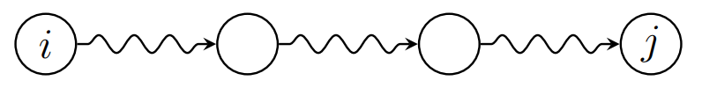
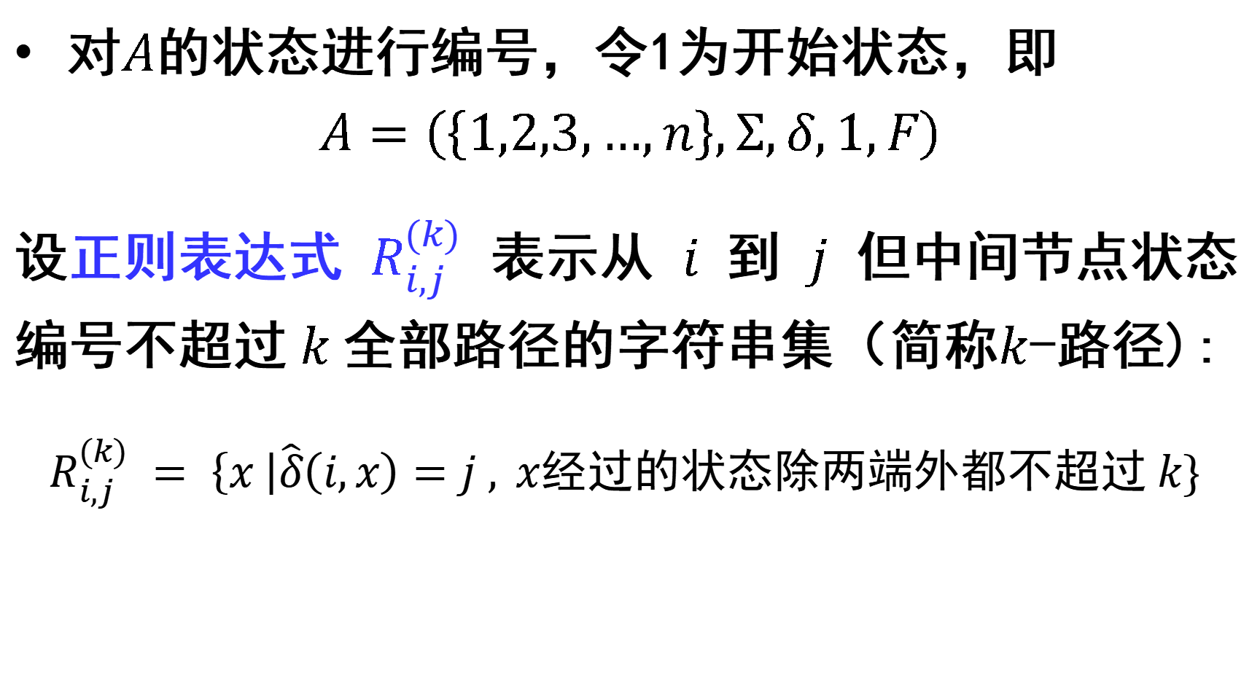
DFA->正则表达式:递归法
对$A$的状态进行编号，令1为开始状态，即
$$A=\left(\left\{1,2,3,…,n\right\},Σ,δ,1,F\right)$$
设正则表达式 $R_{i,j}^{(k)}$ 表示从 $i$ 到 $j$ 但中间节点状态编号不超过$k$全部路径的字符串集（简称$k$-路径):
$$R_{i,j}^{(k)} = \left\{x \right|\hat{δ}\left(i,x\right)=j , x经过的状态除两端外都不超过 k\}$$
Notes:
delta

Slide 23


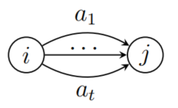
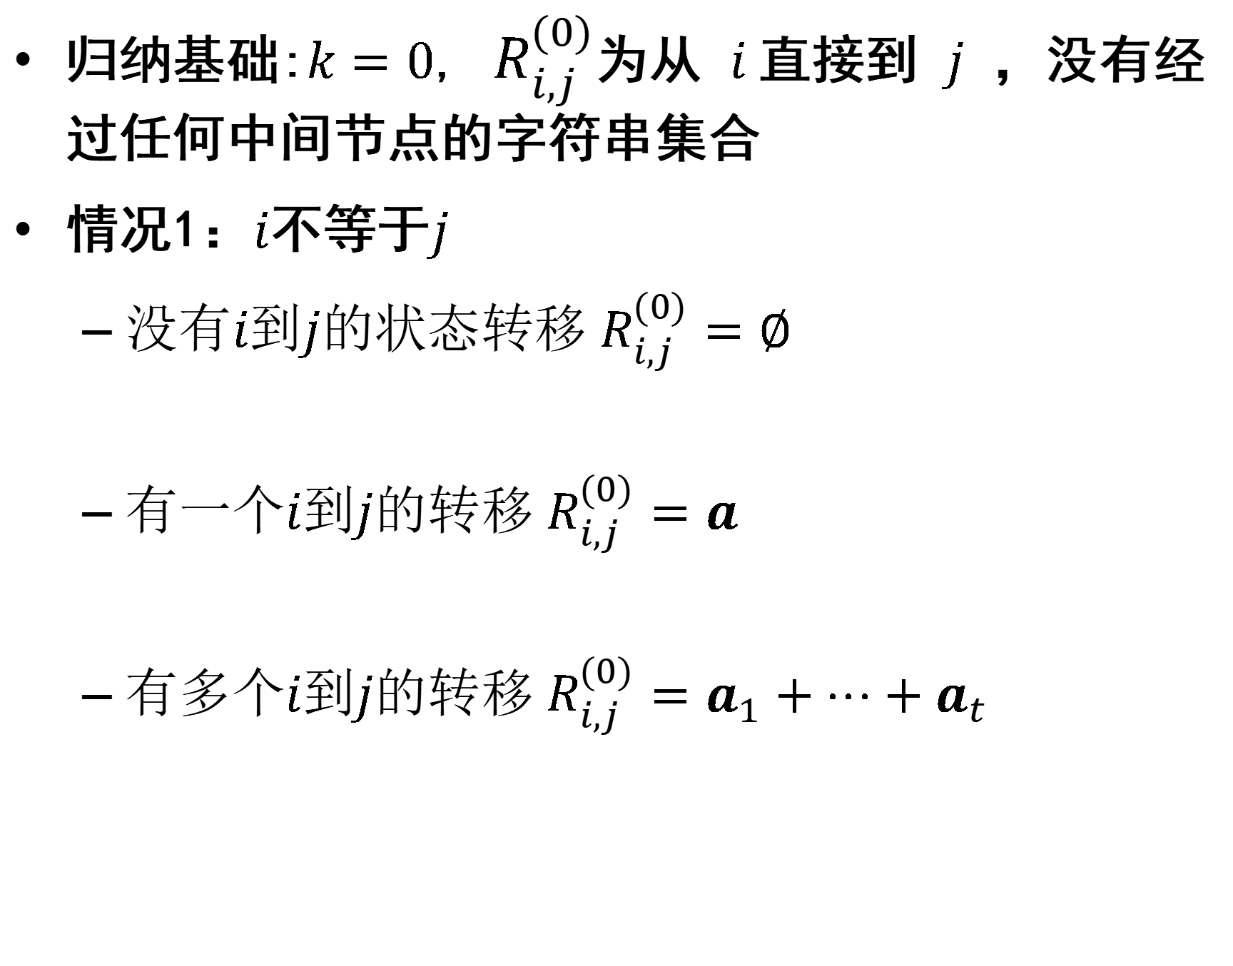
DFA->正则表达式:递归法
归纳基础:$k=0$, $R_{i,j}^{(0)}$为从 $i$直接到 $j$ ，没有经过任何中间节点的字符串集合
情况1：$i$不等于$j$
没有$i$到$j$的状态转移 $R_{i,j}^{(0)}=∅$
有一个$i$到$j$的转移${ R}_{i,j}^{(0)}=a$
有多个$i$到$j$的转移 $R_{i,j}^{(0)}=a_{1}+⋯+a_{t}$
Notes:
i等于j时，如果状态i有到自身的转移，则正则表达式R为由符号a构成
如果没有到时自身的状态转移，则是个空串。
这里的epsilon是表示正则表达式。

Slide 24


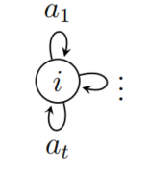
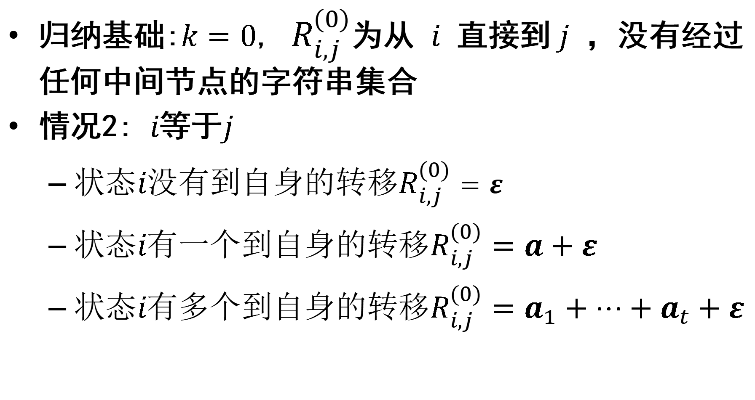
DFA->正则表达式:递归法
归纳基础:$k=0$, $R_{i,j}^{(0)}$为从 $i$ 直接到$j$ ，没有经过任何中间节点的字符串集合
情况2: $i$等于$j$
状态$i$没有到自身的转移$R_{i,j}^{(0)}=ε$
状态$i$有一个到自身的转移$R_{i,j}^{(0)}=a+ε$
状态$i$有多个到自身的转移$R_{i,j}^{(0)}=a_{1}+⋯+a_{t}+ε$
Notes:
i等于j时，如果状态i有到自身的转移，则正则表达式R为由符号a构成, 加上空串。
如果没有到时自身的状态转移，则是个空串。
这里的epsilon是表示正则表达式。

Slide 25




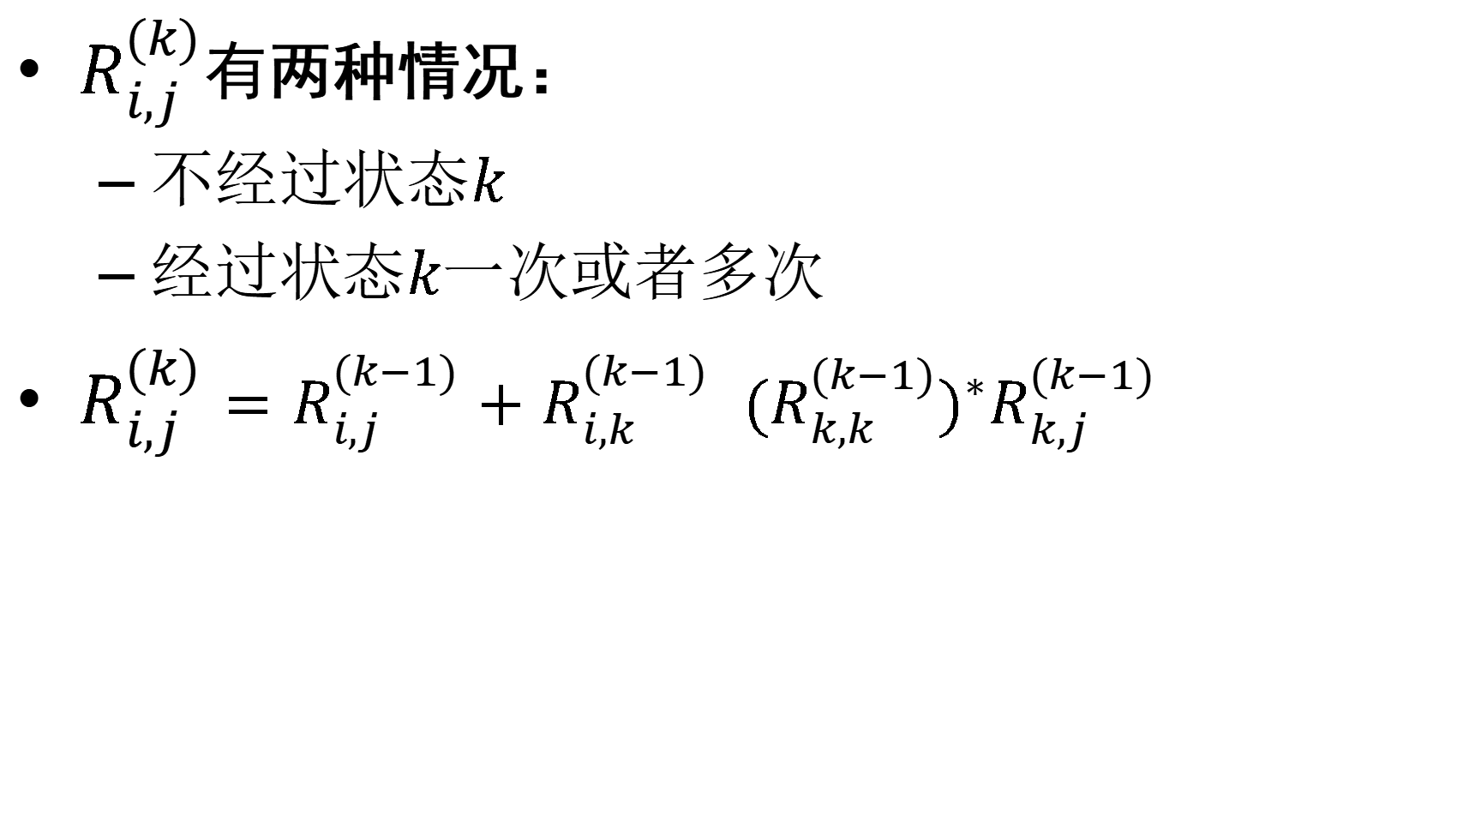
$k−$路径的情况
$R_{i,j}^{(k)}有$两种情况：
不经过状态$k$
经过状态$k$一次或者多次
$R_{i,j}^{(k)}=R_{i,j}^{(k−1)}+R_{i,k}^{(k−1)}$ ${{(R}_{k,k}^{(k−1)})}^{∗}R_{k,j}^{(k−1)}$
首次从$i$到$k$
不经过$k$的
路径集合
最后，从$k$到$j$
一次或多次
从$k$到$k$

Slide 26
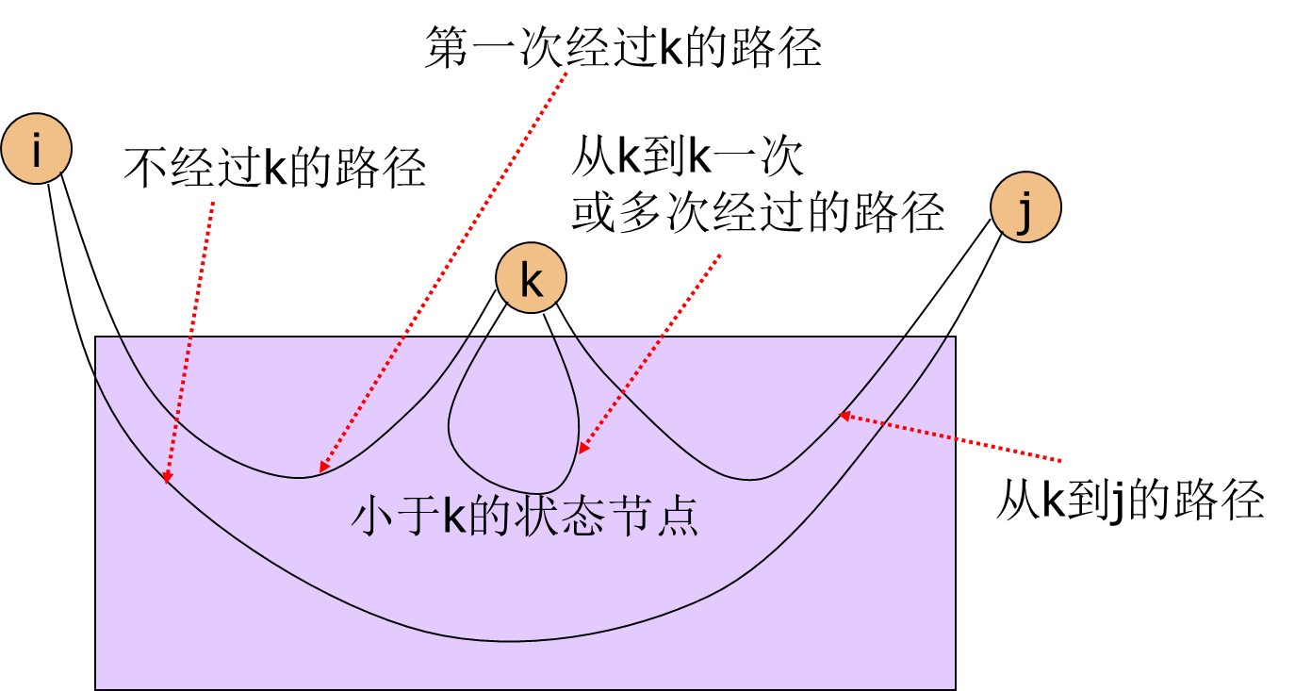

递归关系示意图
递归关系：$R_{i,j}^{(k)}=R_{i,j}^{(k−1)}+R_{i,k}^{(k−1)}$ ${{(R}_{k,k}^{(k−1)})}^{∗}R_{k,j}^{(k−1)}$

Slide 27
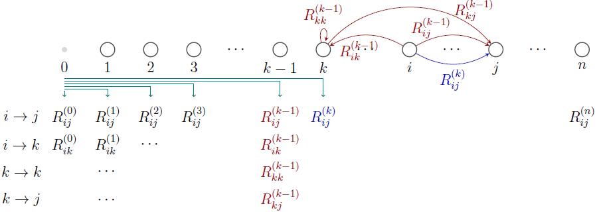
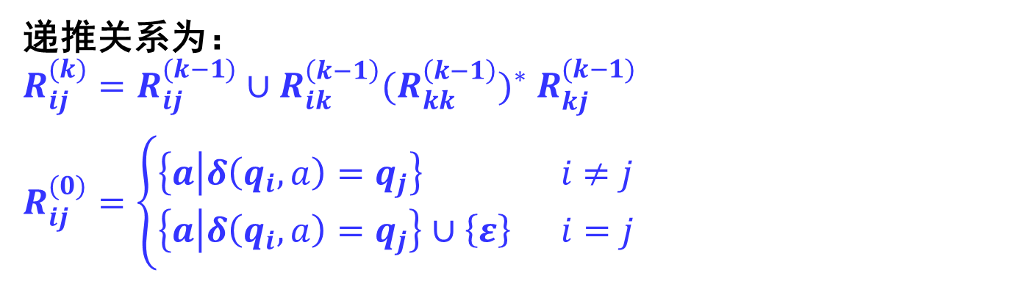
递归关系示意图
递推关系为：
$$R_{ij}^{(k)}=R_{ij}^{(k−1)}∪R_{ik}^{\left(k−1\right)}{{(R}_{kk}^{\left(k−1\right)})}^{∗}{ R}_{kj}^{(k−1)}$$
$R_{ij}^{(0)}=\left\{\begin{aligned}\left\{a | δ\left(q_{i},a\right)=q_{j}\right\} i≠j \\ \left\{a | δ\left(q_{i},a\right)=q_{j}\right\}∪\left\{ε\right\} i=j\end{aligned}\right.$
Notes:
“=>”表示转换成

Slide 28
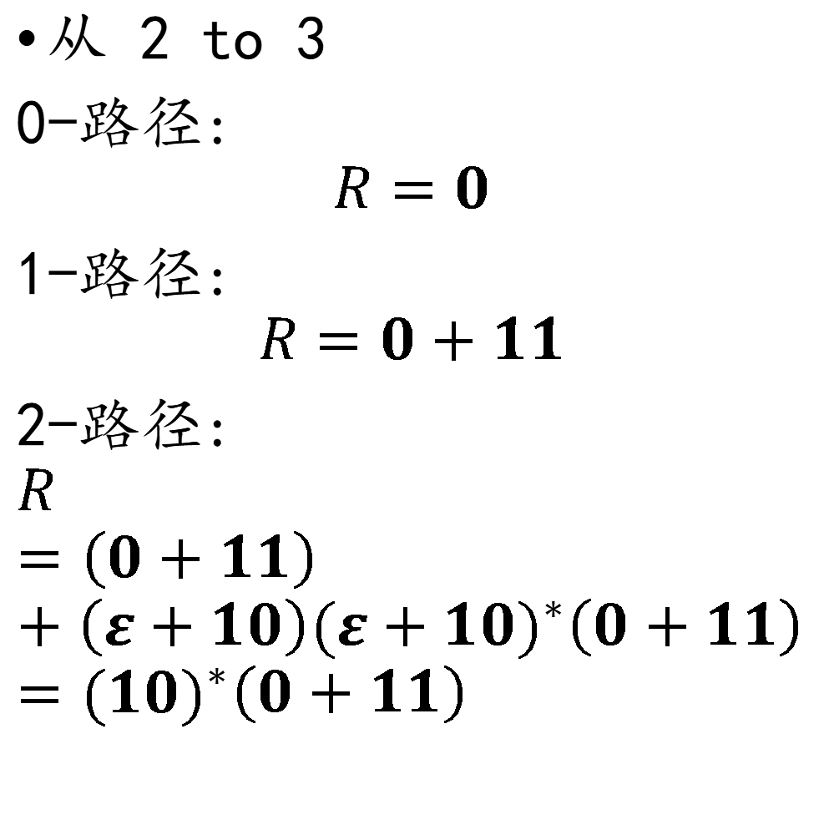
$k$-路径示例
$R_{i,j}^{(k)}=R_{i,j}^{(k−1)}+R_{i,k}^{(k−1)}$ ${{(R}_{k,k}^{(k−1)})}^{∗}R_{k,j}^{(k−1)}$
1
从 2 to 3
0-路径:
$$R=0$$
1-路径:
$$R=0+11$$
2-路径:
$$R=\left(0+11\right)+\left(ε+10\right){(ε+10)}^{∗}\left(0+11\right)={(10)}^{∗}\left(0+11\right)$$
1
2
0
0
0
1
1
3

Slide 29
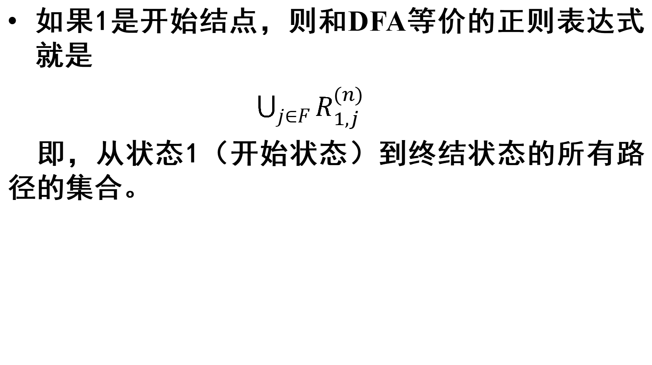
DFA->正则表达式
如果1是开始结点，则和DFA等价的正则表达式就是
$\bigcup_{j∈F}{R_{1,j}^{(n)}}$
即，从状态1（开始状态）到终结状态的所有路径的集合。

Slide 30
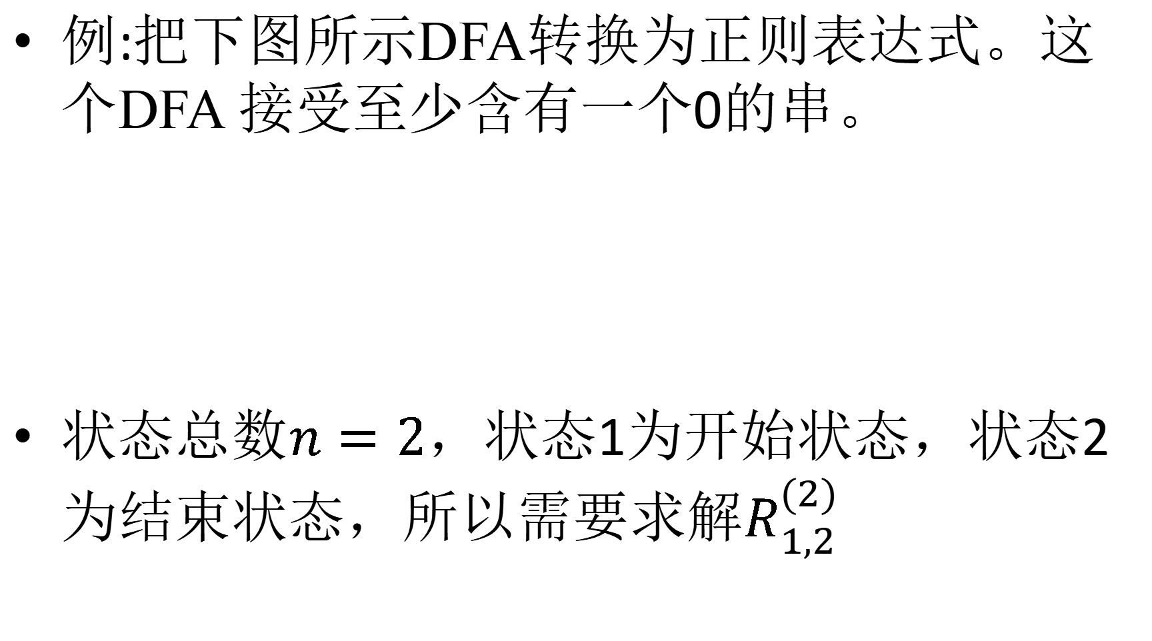
主观题
10分
例:把下图所示DFA转换为正则表达式。这个DFA 接受至少含有一个0的串。
状态总数$n=2$，状态1为开始状态，状态2为结束状态，所以需要求解$R_{1,2}^{(2)}$
作答

Slide 31
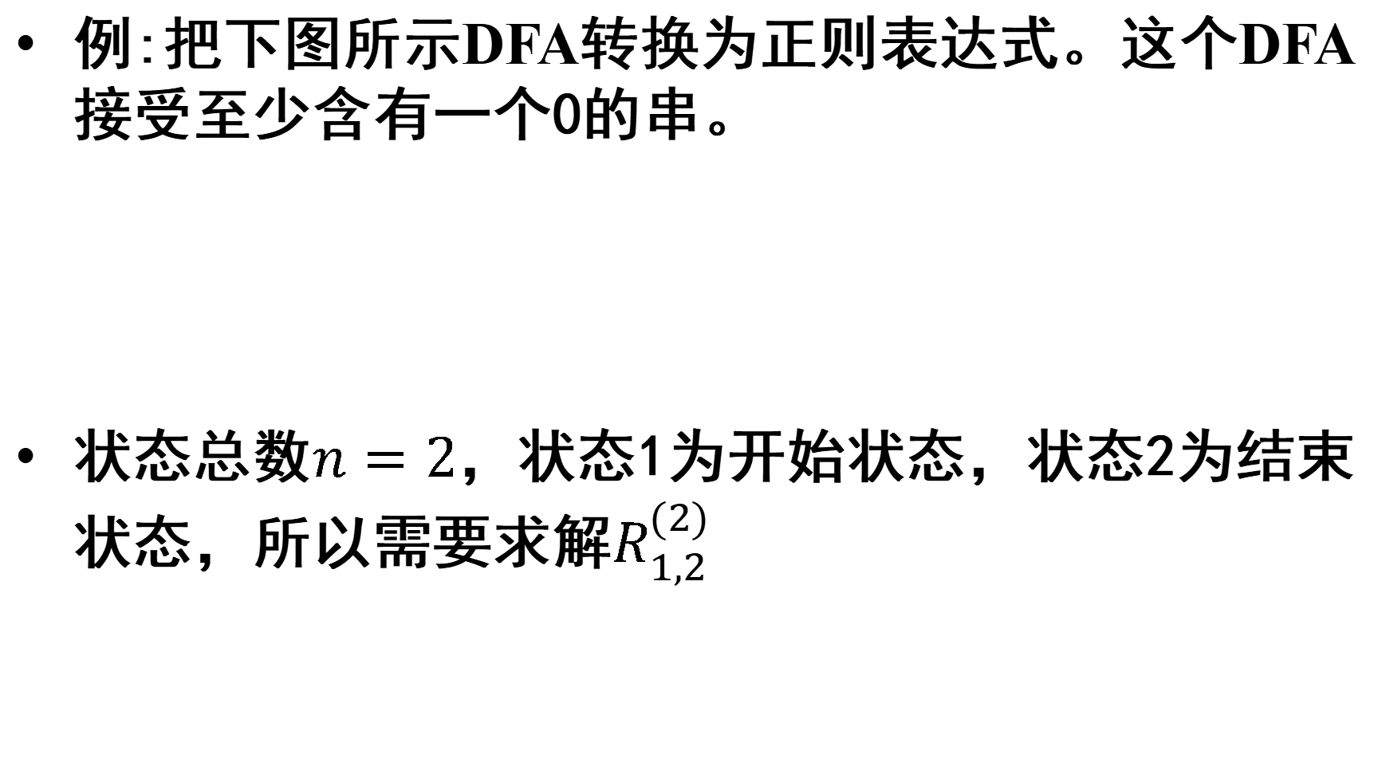
DFA->正则表达式
例:把下图所示DFA转换为正则表达式。这个DFA 接受至少含有一个0的串。
状态总数$n=2$，状态1为开始状态，状态2为结束状态，所以需要求解$R_{1,2}^{(2)}$

Slide 32
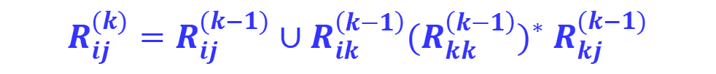

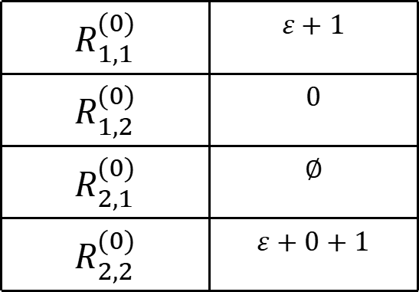
DFA->正则表达式示例
把下图所示DFA转换为正则表达式。这个DFA接受至少含有一个0 的串。
$$R_{1,1}^{(0)}$$ | $$ε+1$$
$$R_{1,2}^{(0)}$$ | $$0$$
$$R_{2,1}^{(0)}$$ | $$∅$$
$$R_{2,2}^{(0)}$$ | $$ε+0+1$$
$k=0$的情况(状态$i$直接到状态$j$):
$$R_{ij}^{(k)}=R_{ij}^{(k−1)}∪R_{ik}^{\left(k−1\right)}{{(R}_{kk}^{\left(k−1\right)})}^{∗}{ R}_{kj}^{(k−1)}$$
Notes:
由于1是开始状态，2是唯一的接受状态，结点个数是2，所以DFA 的正则表达式只需要𝑹^{(𝟐)}_{𝟏𝟐}= 1*0(0 + 1)*。

Slide 33
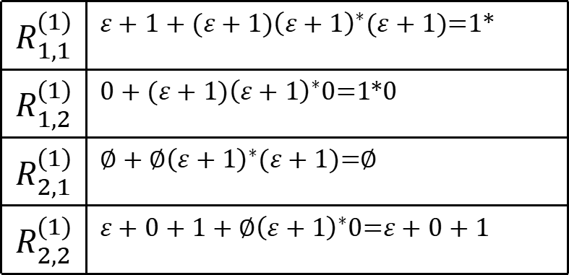
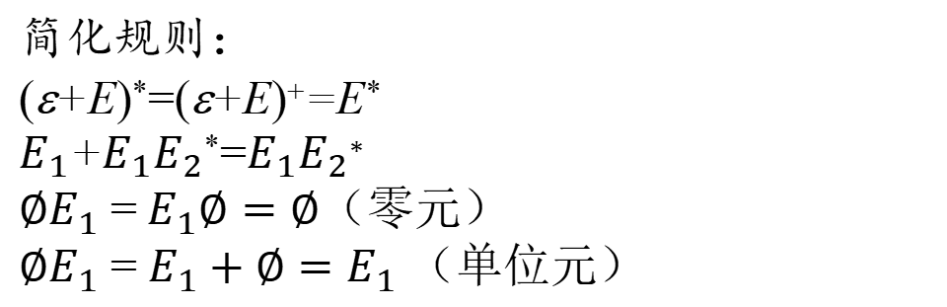
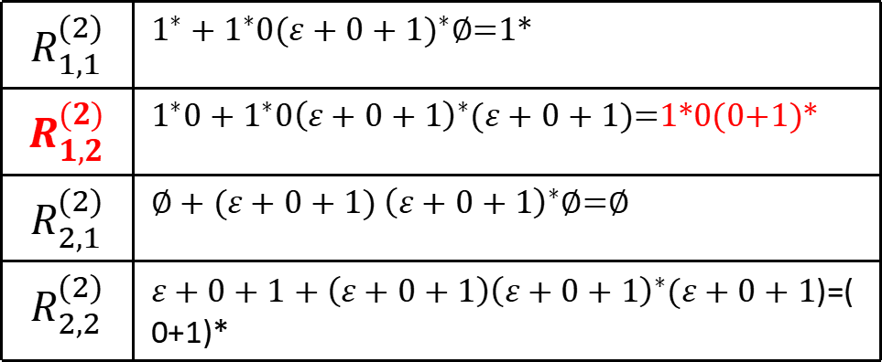
DFA->正则表达式示例
把下图所示DFA转换为正则表达式。这个DFA接受至少含有一个0 的串。
$$R_{1,1}^{(0)}$$ | $$ε+1$$
$$R_{1,2}^{(0)}$$ | $$0$$
$$R_{2,1}^{(0)}$$ | $$∅$$
$$R_{2,2}^{(0)}$$ | $$ε+0+1$$
简化规则：
(ε+E)*=(ε+E)⁺=E*
$E_{1}$+$E_{1}E_{2}$*=$E_{1}E_{2}\text{∗}$
$∅E_{1}$=$E_{1}∅=∅$（零元）
$∅E_{1}$= $E_{1}+∅=E_{1}$（单位元）
$$R_{1,1}^{(1)}$$ | $ε+1+(ε+1){\left(ε+1\right)}^{∗}(ε+1)$=1*
$$R_{1,2}^{(1)}$$ | $0+(ε+1){\left(ε+1\right)}^{∗}0$=1*0
$$R_{2,1}^{(1)}$$ | $∅+∅{\left(ε+1\right)}^{∗}(ε+1)$=$∅$
$$R_{2,2}^{(1)}$$ | $ε+0+1+∅{\left(ε+1\right)}^{∗}0$=$ε+0+1$
$$R_{1,1}^{(2)}$$ | $1^{∗}+1^{∗}0{(ε+0+1)}^{∗}∅$=1*
$$R_{1,2}^{(2)}$$ | $1^{∗}0+1^{∗}0{\left(ε+0+1\right)}^{∗}(ε+0+1)$=1*0(0+1)*
$$R_{2,1}^{(2)}$$ | $∅+(ε+0+1) {\left(ε+0+1\right)}^{∗}∅$=$∅$
$$R_{2,2}^{(2)}$$ | $ε+0+1+\left(ε+0+1\right){\left(ε+0+1\right)}^{∗}(ε+0+1$)=(0+1)*
$$R_{ij}^{(k)}=R_{ij}^{(k−1)}∪R_{ik}^{\left(k−1\right)}{{(R}_{kk}^{\left(k−1\right)})}^{∗}{ R}_{kj}^{(k−1)}$$
Notes:
由于1是开始状态，2是唯一的接受状态，结点个数是2，所以DFA 的正则表达式只需要𝑹^{(𝟐)}_{𝟏𝟐}= 1*0(0 + 1)*。

Slide 34
DFA->正则表达式:状态消除法
状态消除法：DFA和从开始节点到结束节点所有路径对应的正则表达式集合等价；如果DFA能转化成只含有开始节点和终止节点的形式，则只需把开始节点到终止节点所有边上的正则表达式取出来即可
利用空转移，增加新的开始和结束状态
从DFA中逐个删除状态
会消除掉状态的原有路径，因此要补上等价的路径
用标记了正则表达式的新路径替换被删掉的路径
保持“自动机”等价
Notes:
从 DFA 中逐个删除状态。因此每个消除的状态会把它的边消除掉，所以我们要补上和这些边等价的一条边，这个我们用一个正则表达式来表示。这样，始终保持每消除一个节点后，仍保持等价。然后，消除掉所有节点之后，我们得到一条边，只有一条正则表达式。

Slide 35
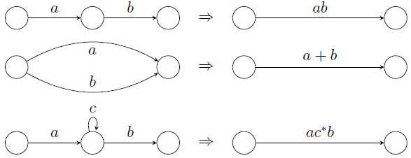
DFA->正则表达式:状态消除法
DFA中的“路径”和正则表达式运算（连接，加，闭包）的关系—基础情况
Notes:
我们知道正则表达式有三种运算，连接，加，和闭包。我们接下来看下着几种运算和DFA中路径的关系。
第一种，删除一个节点后，我们补上一条边，用ab这条正则表达式去表示。
第二种，如果我们删除了了一些节点之后，两个节点之间形成了两条边。一条是原来的字符，比如b，另一条边是正则表达式a表示。我们可以讲两条边合在一起，变成一条边。
第三种，当我们消除的节点有loop循环的话，我们消掉的路径集合就是ac*b。带有克林闭包。

Slide 36
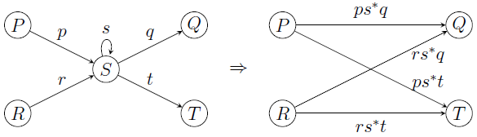

DFA->正则表达式:状态消除法
更一般的情况，要为被删除的状态$S$的每个“入”和“出”路径的组合, 补一条等价的新路径, 并用新的正则表达式表示
2条入，2条出，要补4条（$P$到$Q$,$P$到$T$,$R$到$Q$,$R$到$T$）

Slide 37
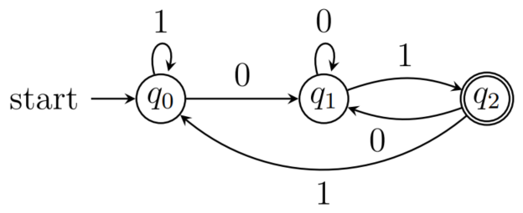

主观题
10分
答案解析
例:将以下DFA转换成正则表达式。“由0和1构成的串中，接受全部以01结尾的串。”
DFA：
$$1^{∗}{00}^{∗}{{1(00}^{∗}1+11^{∗}00^{∗}1)}^{∗}$$
作答
可为此题添加文本、图片、公式等解析，且需将内容全部放在本区域内。正常使用需3.0以上版本

Slide 38
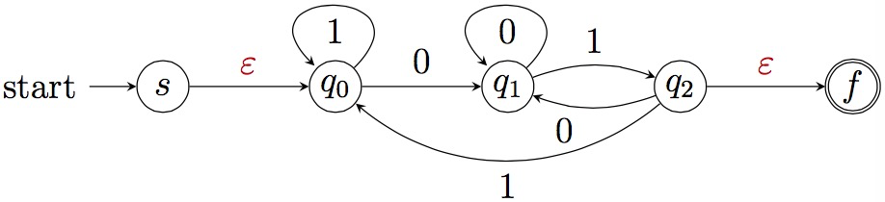
DFA->正则表达式:状态消除法
例:将以下DFA转换成正则表达式。“由0和1构成的串中，接受全部以01结尾的串。”
DFA：
(1) 利用空转移，增加新的开始(s)和结束状态(f )
Notes:
首先，利用空转移，增加新的表示开始状态合结束状态的两个节点。因为如果不增加节点的话，就没法把DFA种的节点全部消除掉。增加之后，只要我们把DFA种的节点逐个消除，到最后只剩下新增加的两个节点和一条边，我们就得到了相应的正则表达式。
并且，通过这种方式，可以使得有多个结束状态的DFA，合并到一个结束状态之上。
所以呢，这是个折衷的办法。

Slide 39
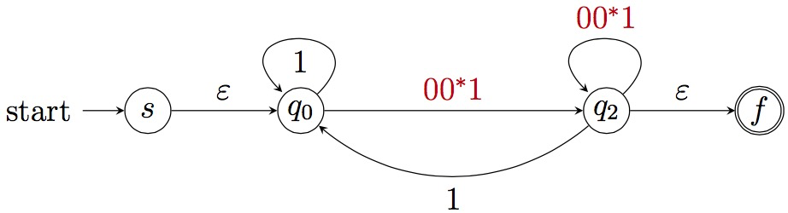

状态消除法示例
(2) 消除状态$q_{1}$，需要增加其“入”度$\{q_{0},q_{2}\}$和“出”度$\{q_{2}\}$之间的边${q_{0}00}^{∗}1q_{2}$和$q_{2}{00}^{∗}1q_{2}$,即$q_{0}→q_{2}和q_{2}→q_{2}$
Notes:
对如图所示DFA，通过状态消除构造正则表达式

Slide 40
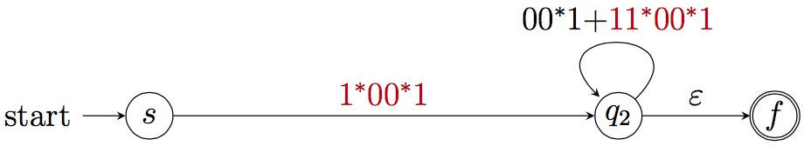

状态消除法示例
(3) 消除状态$q_{0}$，需要增加其“入”度$\{s,q_{2}\}$和“出”度$\{q_{2}\}$之间的边${s1^{∗}00}^{∗}1q_{2}$和${q_{2}11}^{∗}00^{∗}1q_{2}$，即$s→q_{2}$和$q_{2}→q_{2}$
Notes:
对如图所示DFA，通过状态消除构造正则表达式

Slide 41


状态消除法示例
（4）消除状态q₂，需要增加其“入”度$\{s\}$和“出”度$\{f\}$之间的边$s1^{∗}{00}^{∗}{{1(00}^{∗}1+11^{∗}00^{∗}1)}^{∗}f$，即$s→f$
因此，该自动机的正则表达式式为:
$$1^{∗}{00}^{∗}{{1(00}^{∗}1+11^{∗}00^{∗}1)}^{∗}$$
(1+0)*01
Notes:
对如图所示DFA，通过状态消除构造正则表达式

Slide 42
内容大纲
正则表达式
正则表达式的递归定义
正则表达式的示例
有穷自动机和正则表达式
由自动机到正则表达式
由正则表达式到自动机
正则表达式的代数定律

Slide 43

正则表达式的递归定义(回顾)
基础：
$∅$是一个正则表达式，表示空语言$∅$。
$ε是$一个正则表达式，表示语言$\left\{ε\right\}。$
对于任意一个符号$a$，$a$是一个正则表达式，表示语言$\left\{a\right\}$，其有一个长度为1的字符串。
归纳：如果$E_{1}$和$E_{2}$是正则表达式，则
$E_{1}+E_{2}$也是正则表达式$。$
$E_{1}E_{2}$也是正则表达式。
归则$E^{∗}$也是正则表达式。
$(E)$也是正则表达式。

Slide 44
DFA->正则表达式:递归法(回顾)
对$A$的状态进行编号，令1为开始状态，即
$$A=\left(\left\{1,2,3,…,n\right\},Σ,δ,1,F\right)$$
设正则表达式 $R_{i,j}^{(k)}$ 表示从 $i$ 到 $j$ 但中间节点状态编号不超过$k$全部路径的字符串集（简称$k$-路径):
$$R_{i,j}^{(k)} = \left\{x \right|\hat{δ}\left(i,x\right)=j , x经过的状态除两端外都不超过 k\}$$
Notes:
delta

Slide 45
递归关系示意图(回顾)
递归关系：$R_{i,j}^{(k)}=R_{i,j}^{(k−1)}+R_{i,k}^{(k−1)}$ ${{(R}_{k,k}^{(k−1)})}^{∗}R_{k,j}^{(k−1)}$

Slide 46
DFA->正则表达式:状态消除法(回顾)
更一般的情况，要为被删除的状态$S$的每个“入”和“出”路径的组合, 补一条等价的新路径, 并用新的正则表达式表示
2条入，2条出，要补4条（$P$到$Q$,$P$到$T$,$R$到$Q$,$R$到$T$）

Slide 47

正则表达式到自动机
定理:每个正则表达式定义的语言，都可被有穷自动机识别。
⬄任何正则表达式$R$，都存在与其等价的$ε$-NFA $A$,即$L\left(A\right)=L(R)$，并且$A$满足:
仅有一个接受状态；
没有进入开始状态的边；
没有离开接受状态的边。
Start
$$ε−NFA$$
Notes:
前面已经证明：一个DFA识别的语言必然对应到一个正则表达式。
那么，每个由正则表达式定义的语言都可以由有穷自动机识别吗？（DFA、NFA和ε-NFA三者等价
也就是说，对于正则表达式定义的语言，我们可以构造一个相应的有穷自动机来识别。
更严格的，我们有：

Slide 48




归纳法证明
归纳基础：
1. 对正则表达式$∅$，有$ε\text{−}\text{NFA}$
2. 对正则表达式$ε$，有$ε\text{−}\text{NFA}$
3. $∀a∈Σ$，对正则表达式a，有$ε\text{−}\text{NFA}$
Notes:
对于空集，它的epsilon-NFA是这样的，仅有一个接受状态，没有离开开始状态的边，没有离开接受状态的边。
对于空串，我们可以使用刚才NFA, 通过空串转移到接受状态。

Slide 49



归纳法证明
归纳递推:
假设若$r$和$s$为正则表达式，则它们对应的$ε$-NFA分别为𝑅和𝑆。
Notes:
归纳假设是，
若r, s是正则表达式，假设存在这样的NFA。那么，由r和s构造的其他正则表达式，如何从它们的NFA构造出相应的NFA呢。

Slide 50



归纳法证明
归纳递推:
$r+s$的$ε\text{−}\text{NFA}:$
添加一个开始状态和一个接受状态；
将$R$和$S$通过空转移以并的方式连接起来。

Slide 51



归纳法证明
归纳递推:
$rs\text{的}ε\text{−}\text{NFA}$:
通过空转移将$R$的接受状态和$S$的开始状态连接起来。
Notes:
满足三点要求。

Slide 52



归纳法证明
归纳递推:
$r^{∗}的ε\text{−}\text{NFA}$:
添加一个开始状态和一个接受状态；
通过空转移将开始状态连接，将接受状态连接；
把原来的接受状态改为非接受状态，通过空转移跳转回原来的开始状态（表示闭包$里的≥1$次）；
闭包里的0次通过空转移连接开始状态和接受状态实现。
Notes:
满足三点要求。

Slide 53


归纳法证明
归纳递推:
若$r$和$s$为正则表达式，则它们对应的$ε$-NFA别为𝑅和𝑆。
$r+s$的$ε\text{−}\text{NFA}:$
$rs\text{的}ε\text{−}\text{NFA}$:
$r^{∗}的ε\text{−}\text{NFA}$:
因此对于任何正则表达式，可以构造等价的$ε$-NFA 。

Slide 54

主观题
10分
例: 将正则表达式 ${(0+1)}^{∗} 1(0+1)$构造为$ε$-NFA。
作答

Slide 55


示例
例: 将正则表达式 ${(0+1)}^{∗} 1(0+1)$构造为$ε$-NFA。
（1）构造(0+1) （2）构造${(0+1)}^{∗}$
（3）构造${(0+1)}^{∗}$1
0
ε
ε
ε
0
ε
ε
ε
ε
ε
1
ε
ε
1
ε
ε
ε
0
ε
ε
ε
ε
ε
1
ε
1
ε
ε

Slide 56

示例
（4）构造(0+1)*1(0+1)
ε
0
0
start
ε
ε
ε
ε
ε
1
ε
ε
ε
ε
1
ε
ε
1
ε
ε
ε-NFA➔DFA

Slide 57
内容大纲
正则表达式
正则表达式的递归定义
正则表达式的示例
有穷自动机和正则表达式
由自动机到正则表达式
由正则表达式到自动机
正则表达式的代数定律

Slide 58

正则表达式的代数定律
结合律和交换律
$L+M=M+L$并的交换律
$(L+M)+N=L+(M+N)$并的结合律
$(LM)N=L(MN)$连接的结合律
连接不满足交换律$LM≠ML$

Slide 59

正则表达式的代数定律
单位元
$∅+L=L+∅=L$并运算的单位元$∅$
$εL=Lε=L$连接运算的单位元ε
零元
$∅L=L∅=∅$连接运算的零元

Slide 60

正则表达式的代数定律
分配律
$L(M+N)=LM+LN$连接对并满足左分配律
$(M+N)L=ML+NL$连接对并满足右分配律
示例：0+01∗=0ε+01∗=0(ε+1∗)=01∗
幂等律
L+L==L并的幂等律

Slide 61

正则表达式的代数定律
有关闭包的定律
${（L^{∗})}^{∗}=L^{∗}$，对某语言的闭包再取闭包
$∅^{∗}=ε$
$ε^{∗}=ε$ 空串的闭包仍然是空串
发现正则表达式的定律
$L^{∗}L^{∗}$= $L^{∗}$
${(L+M)}^{∗}=\left(L^{∗}M^{∗}\right)∗$

Slide 62

小结
正则表达式基本概念
正则表达式与有穷自动机的转换
DFA$→$正则表达式：构造法＋状态消除法
正则表达式$→$DFA
正则表达式的代数定律

